Slide 1

Fekete Zsolt

Slide 2
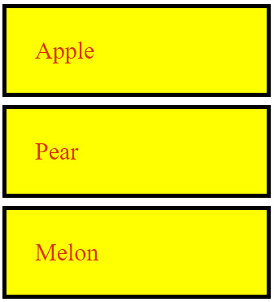

Slide 3
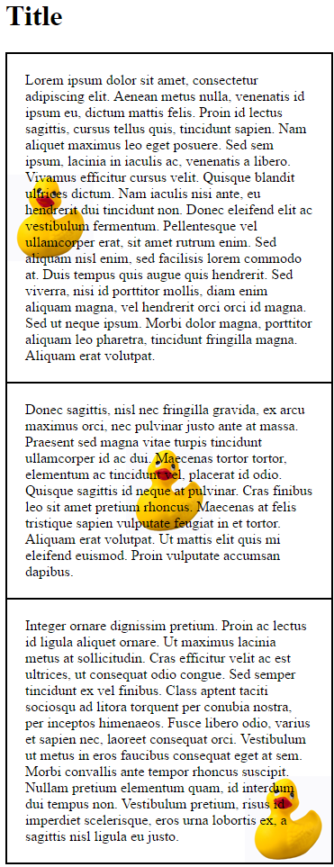

Slide 4
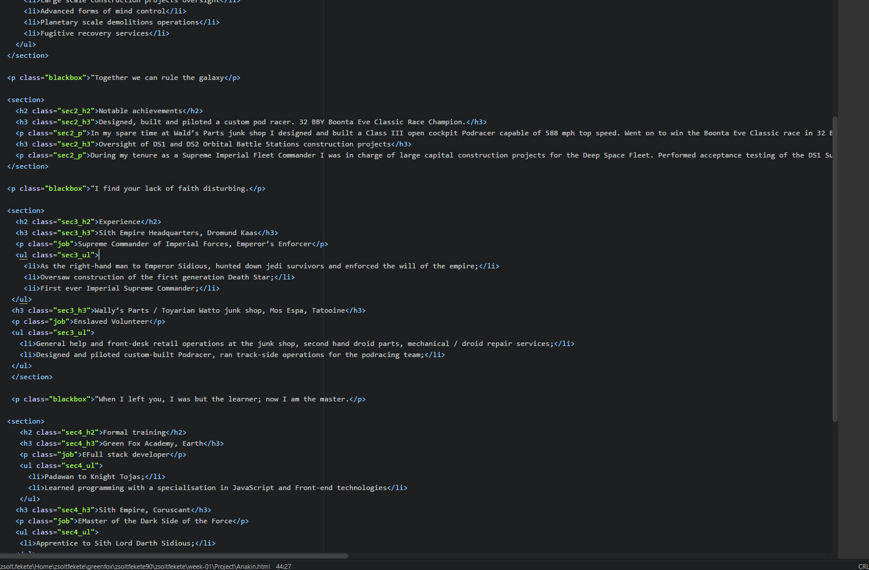

Slide 5
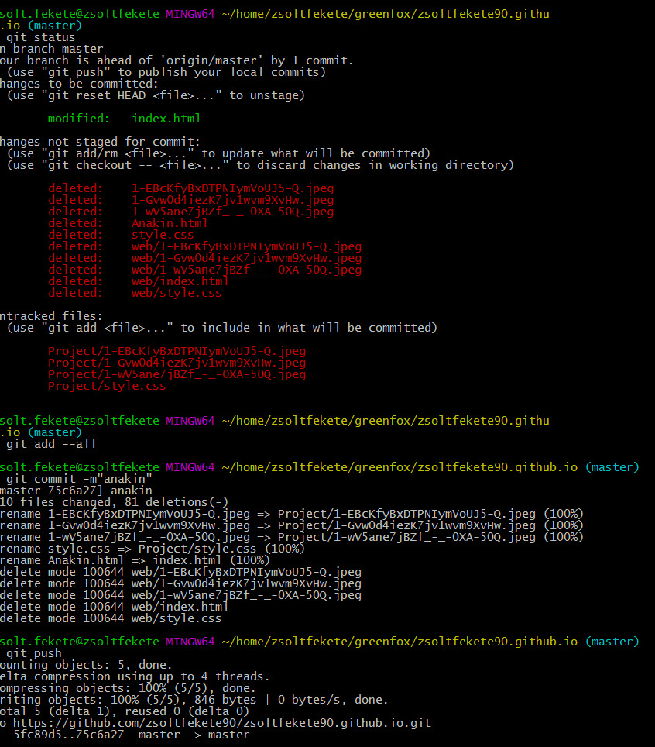

Slide 6
https://zsoltfekete90.github.io/

Slide 7
Köszönöm a figyelmet!
(Egyre jobb lesz)

